Slide 1
更新模块

Slide 2
一.根据需求要实现的功能
1.下载功能
2.检测文件正确性
3.替换旧的文件

Slide 3
1.下载功能
a.下载的流程
创建一个HttpClient对象,并向服务器发送一个Http请求
服务器接收到请求后，通过调用HttpClient的回调函数将它要用的数据传回
将返回的数据写成一个文件

Slide 4
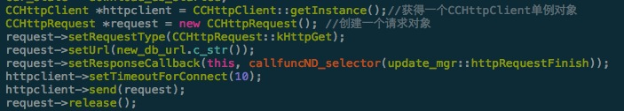
b.实现下载的代码
创建了一个CCHttpClient对象，一个请求对象，设置了下载的URL地址和回调函数，最后发送出去

Slide 5
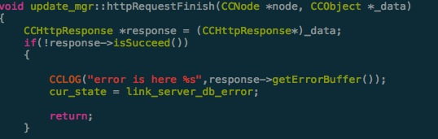
服务器接收到请求后，调用回调函数接收数据

Slide 6
为什么回调函数的参数为（CCNode,CCobject）
个人观点，有错请纠正
首先：setresponsecallback第一个参数this指针是当前类的指针（update_mgr）
第二个参数 通过#define callfunND_selector 宏可以确定是一个Ccobject类型的指针。 Sel_CFND是一个object类型的函数指针，指向了一个void类型，参数是一个CCNode类型的指针和一个void类型的指针的函数
然后：因为该函数式有一个Ccnode类型的指针参数，所以一样要通过回调函数传进来

Slide 7
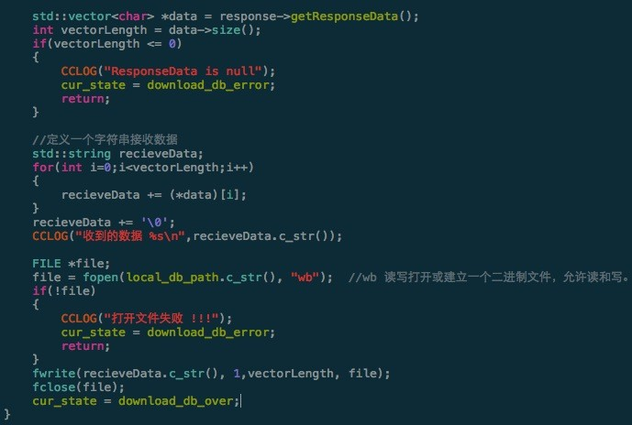
将收到的数据保存在一个字符串中，创建一个文件,用写入的方式生成一个完整的文件
怎样进行文件的读写操作在第3点中说明

Slide 8
2.检查文件的正确性
a.检测流程
通过获取文件路径或者文件名找到文件
调用hash算法的接口（这里的接口是自定义的）
将计算出来的hash值与从服务器上获取到的hash值进行比较
一致：替换文件
不一致：启动下载

Slide 9
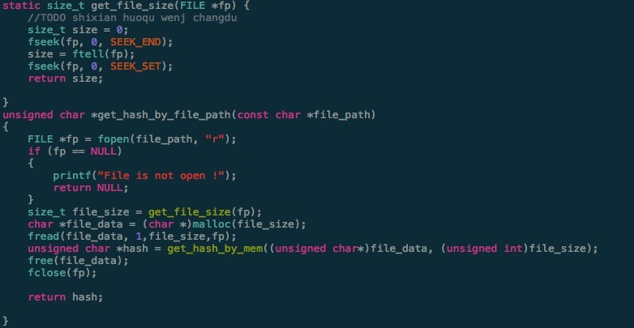
b.部分代码
通过文件路径找到文件，从文件的开始位置一直读取到最后位置，获取到文件的大小，数据的指针和大小作为参数获取hash值
不清楚的地方，hash的打印方法，这个小黎懂

Slide 10
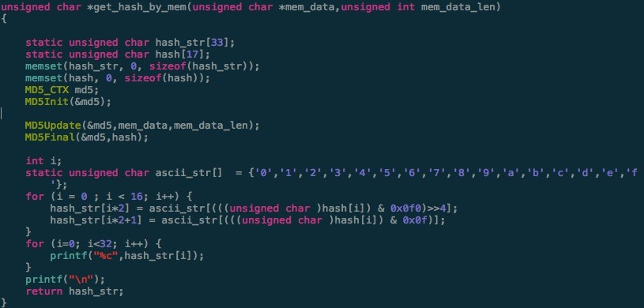

Slide 11
3.替换旧的文件
a.替换文件流程
打开新的文件，读取数据放在一段内存中，关闭文件
打开旧的文件，将存在内存中的数据写入到文件中，关闭文件
一段内存

Slide 12
b.文件操作的一些知识点
File* fopen(const char*,const char*) 参数1：文件的地址 参数2：文件的读取方式
size_t fwrite(const void*, size_t, size_t,File*) 参数1：获取数据的地址 参数2：写入数据的单字节数 参数3：写入数据的长度 参数4：目标文件的地址 返回写入数据项的个数 （参数3）
size_t fread(void*, size_t,size_t,File*) 参数1：接受数据的地址 参数2：单个元素的大小（字节）参数3：元素的个数（count） 参数4：输入流
返回实际读取的元素个数.如果返回值与count不相同,则可能文件结尾或发生错误.从ferror和feof获取错误信息或检测是否到达文件结尾.
int fseek(file*stream, long offset, int fromwhere) 参数1：文件流 参数2：偏移量 参数3：起始位置
SEEK_SET:文件开头 SEEK_CUR:当前位置 SEEK_END：文件结尾
fclose() 关闭文件

Slide 13
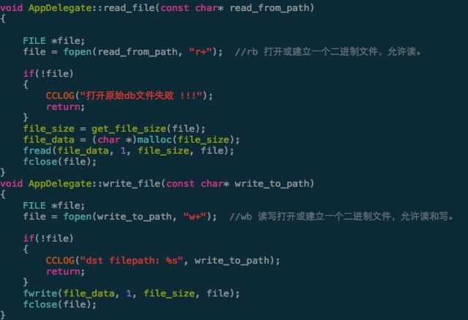
c.具体的代码实现

Slide 14
二.项目中的具体流程图
下载服务器
本地db_hash与取得的hash不一致
本地db与服务器db一致
正常游戏
客户端
Hash模块
登录服务器
Update_mgr更新管理器

